Slide 1
IEVADLEKCIJA Informācijas tehnoloģijā
Edgars Pavlovskis

Slide 2
Ievads informācijas tehnoloģijā : saturs
Lekcijas gaitā tiks:
apskatīti galvenie ar datoru saistītie jēdzieni: aparatūra, programmatūra un informācijas tehnoloģija;
salīdzināti izplatītākie datoru tipi;
sniegts ieskats par galvenajām datora sastāvdaļām;
apskatīti faktori, kas var ietekmēt datora veiktspēju;
apskatīti apstākļi, kas veido labu darba vidi;
pārrunāti drošības pasākumi, kas jāievēro, strādājot ar datoru un tā ierīcēm;
apskatīti izplatītākie ārējie datu nesēji.

Slide 3
Ievads informācijas tehnoloģijā : dators, informācijas tehnoloģija
Dators:
tehniska sistēma (ierīču komplekts), kas saskaņā ar uzdotu programmu veic automātisku datu ievadi, apstrādi un izvadi.
Informācijas tehnoloģija (Information Technology – IT):
ir zināšanu, metožu, paņēmienu un tehniskā aprīkojuma kopums, kas ar datoru un sakaru līdzekļu starpniecību nodrošina jebkuras informācijas iegūšanu, glabāšanu un izplatīšanu.
DATORS
Aparatūra
(hardware)
Programmatūra
(software)

Slide 4
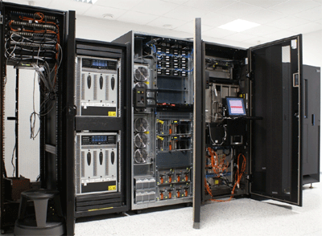
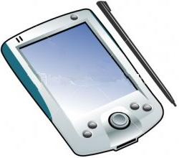
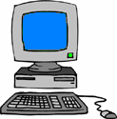
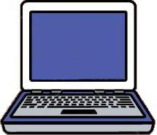
Ievads informācijas tehnoloģijā : Datoru tipi
Datoru tipi
Lieldators
(mainframe computer)
Tīkla dators
Personālais
ciparasistents
(Personal Digital Assistant
– PDA)
Personālais dators
(Personal Computer – PC)
Piezīmjdators

Slide 5
Ievads informācijas tehnoloģijā : Personālā datora galvenās sastāvdaļas
Datora tips | Jauda | Ātrdarbība | Cena | Tipiskais lietojums
Lieldators | 1 | 1 | 1 | Lielas organizācijas
Personālais dators | 2 | 2 | 3-4 | Individuāli darbā un mājās
Piezīmjdators | 3 | 3 | 2 | Individuāli darbā, mājās, ceļojot
PDA | 4 | 4 | 3-4 | Individuāli, var ērti nēsāt līdzi

Slide 6
Ievads informācijas tehnoloģijā : saturs
Parasti personālajiem datoriem ir šādas sastāvdaļas:
pamatplate;
procesors;
atmiņa, īslaicīgā (brīvpieejas atmiņa) un ilglaicīgā (patstāvīgā atmiņa);
lielapjoma atmiņas ierīces, kurās ilgstoši uzglabā datus;
ievadierīces;
izvadierīces;
papildu sastāvdaļas, kas nodrošina sakarus starp dažādām ierīcēm.
Datora sastāvdaļas
iekšējās sastāvdaļas
ārējās jeb
perifērijas ierīces

Slide 7
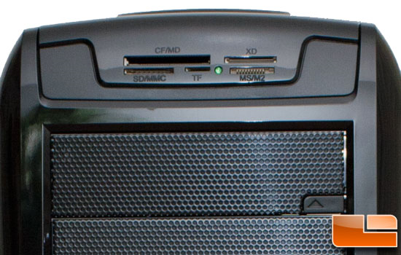
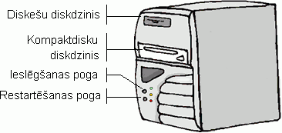
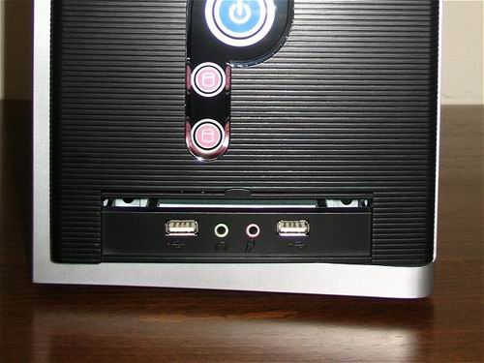
Ievads informācijas tehnoloģijā : saturs
Sistēmbloka priekšpuse

Slide 8
Ievads informācijas tehnoloģijā : datora veiktspēja
Veiktspēja:
datu apstrādes sistēmas spēja izpildīt tai paredzētās funkcijas;
Datora veiktspēju galvenokārt ietekmē:
ierīču ātrdarbība;
atmiņas apjoms;
programmu lietojamība;

Slide 9
Ievads informācijas tehnoloģijā : secinājumi
Secinājumi:
Ar jēdzienu „informācijas tehnoloģija” saprot jautājumus, kas saistīti ar informācijas pārvaldi un apstrādi, izmantojot datorus.
Dažādām vajadzībām izmanto atšķirīgus datoru tipus:
ikdienā gan darbā, gan sadzīvē visplašāk izmanto personālos datorus;
ja ir nepieciešams bieži pārvietoties un strādāt ar datoru, izmanto piezīmjdatorus;
personālos ciparasistentus parasti izmanto kā piezīmju grāmatiņas;
lielās organizācijās lielu datu apstrādei un glabāšanai izmanto lieldatorus.
Datora sastāvā ietilpst ne tikai tā fiziskā daļa – aparatūra, bet arī programmatūra;
Aparatūru nosacīti var iedalīt divās daļās:
sistēmbloks;
perifērijas jeb ārējās ierīces.
Datora veiktspēju ietekmē dažādu tā sastāvdaļu ātrdarbība; Svarīga nozīme ir arī atmiņas apjomam, kā arī vienlaikus darbināto programmu skaitam.

Slide 10
Ievads informācijas tehnoloģijā : tests
1. Termins, ar ko apzīmē datora programmu kopumu, ir:
A) lietotne
B) programmatūra
C) aparatūra
D) operētājsistēma

Slide 11
Ievads informācijas tehnoloģijā : tests
2. Kura no norādītajām nav perifērijas ierīce?
A) skeneris
B) pele
C) procesors
D) printeris

Slide 12
Ievads informācijas tehnoloģijā : tests
3. Ar PC parasti apzīmē?
A) tīkla datoru
B) personālo datoru
C) plaukstdatoru
D) lieldatoru

Slide 13
Ievads informācijas tehnoloģijā : tests
4. Ja vienlaikus ir atvērtas vairākas lietotnes, to darbības ātrums:
A) palielinās
B) samazinās proporcionāli atvērto lietotņu skaitam
C) samazinās
D) palielinās proporcionāli atvērto lietotņu skaitam

Slide 14
Ievads informācijas tehnoloģijā : tests
5. Kuram no datoru tipiem parasti ir vismazākie izmēri?
A) klēpjdatoram
B) serverim
C) personālajam datoram
D) personālajam ciparasistentam

Slide 15
Ievads informācijas tehnoloģijā : tests
6. Informācijas tehnoloģija ir:
A) veids kā strādāt ar dokumentiem
B) datortehnoloģija darbam ar dokumentiem
C) informācijas iegūšanas, glabāšanas un izplatīšanas metodes un līdzekļi
D) dokumentu apstrādes tehnoloģija

Slide 16
Ievads informācijas tehnoloģijā : tests
7. Termins (angļu valodā), ar ko apzīmē datora programmatūru, ir
A) hardware
B) freeware
C) software
D) shareware

Slide 17
Ievads informācijas tehnoloģijā : tests
8. Kurš no norādītajiem datoru tipiem ir visjaudīgākais?
A) mikrodators
B) personālais dators
C) tīkla dators
D) lieldators

Slide 18
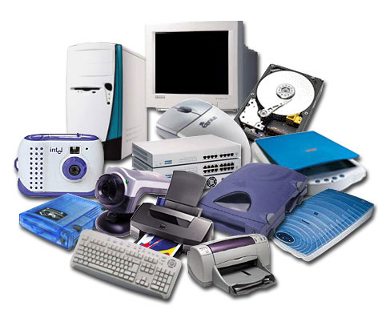
Ievads informācijas tehnoloģijā : aparatūra
Datora aparatūra (hardware) :
datu apstrādes sistēmas fizikālā daļa, kurā ietilpst elektriski un mehāniski elementi, iekārtas un to savienojumi;
IEVADE
APSTRĀDE
IZVADE
GLABĀŠANA
Informācijas
apstrāde
Ieejas
dati
ievades
ierīces
PROCESORS
izvades
ierīces
Izejas dati
(rezultāts)
ATMIŅA
Informācijas
glabāšana

Slide 19
Ievads informācijas tehnoloģijā : informācijas mērvienības
Informācijas mērvienības:
Jebkurš informācijas vienību skaits tiek saukts par informācijas daudzumu.
Informācijas mazākā mērvienība ir bits (bit – saīsinājums no binary digit), kas atbilst vienam ciparam 0 vai 1.
Datu glabāšanā un apstrādē kā pamatmērvienību izmanto baitu. Baitu veido 8 biti (byte – saīsinājums no binary digits eight).

Slide 20
Ievads informācijas tehnoloģijā : informācijas mērvienības
Informācijas mērvienību salīdzinošā tabula:
Mērvienība | Apz. | Daudzums | Ekvivalents
bits | b | - |  | 1 vai 0
baits | B | 8 biti | A 1 @ | simbols
kilobaits | KB | 1 024 baiti |  | puse teksta lappuses
megabaits | MB | 1 048 576 baiti 1024 KB |  | romāns
gigabaits | GB | 1 073 741 824 baiti 1 048 576 KB 1024 MB |  | enciklopēdija vairākos sējumos
terabaits | TB | 1 099 511 627 776 baiti 1 073 741 824 KB 1 048 576 MB 1024 GB |  | bibliotēka

Slide 21
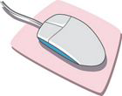
Ievads informācijas tehnoloģijā : ievadierīces
Ievadierīces:
ierīces, kas pārsūta datus, programmas vai vadības signālus datora procesoram. Tā kalpo par saskarni starp cilvēku un datoru.
Biežāk izmantojamās ievadierīces:
Pele Tastatūra Skeneris
Ciparkameras un interneta kameras

Slide 22
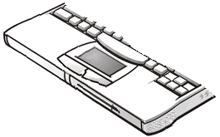
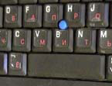
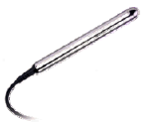
Ievads informācijas tehnoloģijā : ievadierīces
Citas populārākās ievadierīces:
Ierīce |  | Īss raksturojums
Skārienpaliktnis (Touch Pad) |  | Ļauj lietotājam nosūtīt informāciju uz datoru, izdarot spiedienu uz speciāli izveidotas virsmas noteiktiem apgabaliem. Pārsvarā izmanto piezīmjdatoros
AccuPoint® |  | Peles aizvietotājs piezīmjdatoros. Parasti atrodas tastatūras centrā
Kursorbumba (Trackball) |  | Grozot iebūvētu lodveida manipulatoru, monitora ekrānā pārvietojas kursors
Gaismas zīmulis (Light Pen) |  | Uztver gaismu no ekrāna vai citas virsmas un iegūto informāciju nosūta uz izpildāmo programmu
Kursorsvira (Joystick) |  | Kustinot vertikālu stienīti, monitora ekrānā pārvietojas kursors
Mikrofons (Microphone) |  | Ar mikrofona palīdzību datorā var ierakstīt skaņu

Slide 23
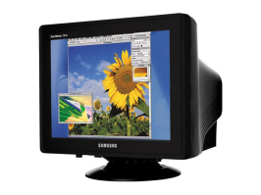
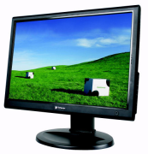
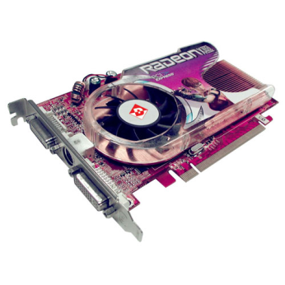
Ievads informācijas tehnoloģijā : izvadierīces
Izvadierīces:
ierīce, kas datus pārveido no formas, kurā tie glabājas datora atmiņā, formā, kuru var lietot ārpus datu apstrādes sistēmas.
Biežāk izmantojamās ievadierīces:
Monitors
Parastais (CRT) monitors pēc izskata ir līdzīgs parastajam televizoram;
Otrs izplatītākais monitora veids ir LCD jeb šķidro kristālu monitors;
Videokarte
Tā nosūta uz monitoru video signālu, kas satur informāciju par katra ekrānā attēlojamā punkta krāsu un spilgtumu.

Slide 24
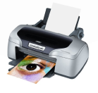
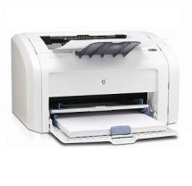
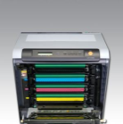
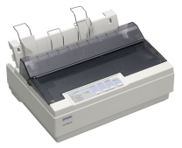
Ievads informācijas tehnoloģijā : izvadierīces
Printeris
drukas ierīce ir izvadierīce, kas saņem no datora kodētus datus, pārveido tos un izveido atbilstošu tekstu vai grafiku uz papīra vai cita materiāla;
Printeru tipi un to īss raksturojums:
Tips |  | Apraksts
Tintes printeris (Ink Jet) |  | Attēls veidojas, materiālu apsmidzinot ar tinti. Galvenokārt lieto kopā ar mājās datoriem;
Lāzerprinteris (Laser Jet) |  | Attēls veidojas līdzīgi kā kopētājos – ar melna tonera palīdzību. Lai gan tonera kasete ir dārgāka nekā tintes, tonera pietiek daudz ilgākam laikam
Krāsu lāzerprinteris (Color Laser Jet) |  | Krāsu lāzerprinteri un kasetes ir daudz dārgāki nekā parastie printeri un kasetes
Adatu printeris (Dot Matrix) |  | Attēls veidojas, metāla adatiņām caur krāsojošu lentu uzsitot pa papīru.

Slide 25
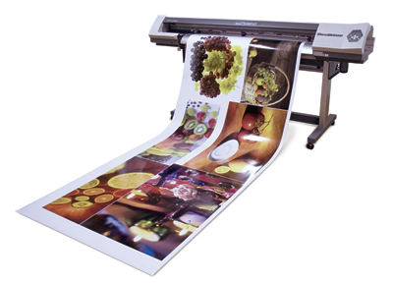
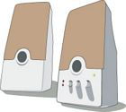
Ievads informācijas tehnoloģijā : izvadierīces
Ploteris
Ploteri (plotter) ir drukas ierīces, ko izmanto lielformāta izdruku, piemēram, rasējumu, drukāšanai A1 formātā.
Skaņa un skaļruņi
Datora audio sistēmu veido skaņas karte, skaļruņi vai austiņas.

Slide 26
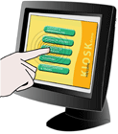
Ievads informācijas tehnoloģijā : ievadizvadierīces
Ievadizvades ierīces:
Dažas ierīces var vienlaikus izmantot kā datu ievadei, tā arī izvadei.
skārienekrāns (touch screen);
austiņas ar mikrofonu;
daudzfunkcionālās ierīces;

Slide 27
Ievads informācijas tehnoloģijā : Atmiņas ierīces
Atmiņas ierīces (storage devices) :
optiska vai magnētiska ierīce informācijas glabāšanai datorā;
Cietais disks:
Cieto disku (hard disk) veido vairāki diski, uz kuriem uzklāts magnētisks
materiāls un diskdzinis (hard disk drive – HDD).
Kompaktdisks:
(Compact Disk – CD) datus ciparsignālu formā ieraksta un nolasa ar lāzera stara palīdzību.
DVD diski:
(Digital Versatile Disc) ir kompaktdiska tips, kurā var ierakstīt vairāk informācijas – no 4,7 GB līdz 17 GB.
Disketes:
(floppy disk) ir aizsargapvalkā ievietots plastmasas disks,
kura virsma pārklāta ar magnētisku materiālu datu uzglabāšanai.

Slide 28
Ievads informācijas tehnoloģijā : Atmiņas ierīces
Zibatmiņa (Flash Cards):
Pamatā izmanto datu glabāšanai ciparkamerās.
Zibdisks (USB flash drive):
datu glabāšanas ierīce, ko datoram pieslēdz, izmantojot USB portu.

Slide 29
Ievads informācijas tehnoloģijā : programmatūra
Datora programmatūra (software) :
Lai dators varētu strādāt, tam ir jābūt apgādātam ar programmatūru.
Programmatūra:
ir datoru programmas, procedūras un ar tām saistītā dokumentācija un dati, kas nepieciešami datoru sistēmas darbībai.
Datorprogramma:
instrukciju kopa, kas nosaka operāciju secību, ko izpilda dators datu apstrādes procesā.
Programmatūras tipi
sistēmprogrammas
lietojumprogrammas

Slide 30
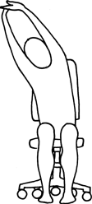
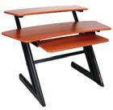
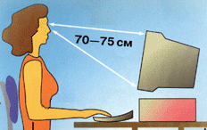
Ievads informācijas tehnoloģijā : ergonomika
ERGONOMIKA
Ergonomika pēta faktorus, kas ietekmē cilvēka darba produktivitāti, un noskaidro, kādi nelabvēlīgi darba vides apstākļi var ietekmēt veselību.
Galvenie veselīgas darba vides elementi :
galds
krēsls
monitors
Darba
pārtraukumi

Slide 31
Ievads informācijas tehnoloģijā : drošības tehnika
DROŠĪBAS TEHNIKA
Lai datoru un tā ierīces uzturētu drošas, ieteicams ievērot šādus noteikumus:
nedrīkst turēt datora ierīces radiatoru un citu siltumierīču tuvumā, kā arī nosegt to ventilācijas atveres
jāuzmanās, lai datora ierīcēs neiekļūst šķidrumi un mitrums, kas var izraisīt īssavienojumu;
datora ierīces un spēka kabeļi jānovieto tā, lai uz tiem nevarētu uzkāpt vai aiz tiem aizķerties. Uz kabeļiem neko nedrīkst novietot;

